Slide 1
Reflection

Slide 2
本章目标
理解什么是反射
Java反射的原理
反射API
例子1：动态查看类的信息
例子2：动态新建类的对象
例子3：运行时调用methods
例子4：运行时变更fields内容

Slide 3



What’s Reflection ?
生活中的Reflection ，镜子
  照镜子可以让自己看到自己的样子。
  以铜为镜，可以正衣冠；以古为镜，可以知兴替；以人为镜，可以明得失。
  最厉害的镜子是什么？

Slide 4
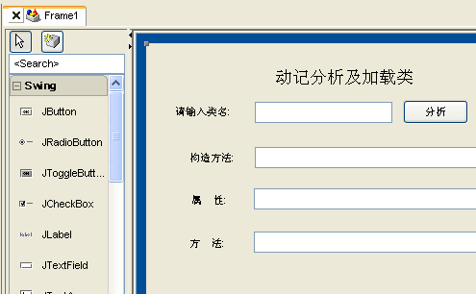
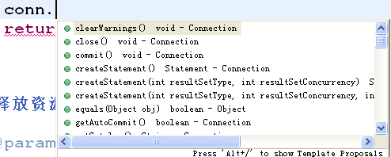
What’s Reflection ?
Java中的Reflection
  Eclipse智能提示。
  JBuidle的swing开发。

Slide 5
Reflection原理
Reflection 使用Java语言具备了强大的功能，能够在运行时状态下有良好的扩展性能。
这个机制允许程序在运行时透过Reflection APIs取得任何一个已知名称的class的内部信息，包括其modifiers（诸如public, static 等等）、superclass（例如Object）、实现之interfaces（例如Cloneable），也包括fields和methods的所有信息，并可于运行时改变fields内容或唤起methods。

Slide 6
反射API
Class object 诞生管道 | 示例
运用getClass() 注：每个class 都有此函数 | String str = "abc"; Class c1 = str.getClass();
运用 Class.getSuperclass()² | Button b = new Button(); Class c1 = b.getClass(); Class c2 = c1.getSuperclass();
运用static method Class.forName() （最常被使用） | Class c1 = Class.forName ("java.lang.String"); Class c2 = Class.forName ("java.awt.Button"); Class c3 = Class.forName ("java.util.LinkedList$Entry"); Class c4 = Class.forName ("I"); Class c5 = Class.forName ("[I");
运用 .class 语法 | Class c1 = String.class; Class c2 = java.awt.Button.class; Class c3 = Main.InnerClass.class; Class c4 = int.class; Class c5 = int[].class;
运用 primitive wrapper classes 的TYPE 语法 | Class c1 = Boolean.TYPE; Class c2 = Byte.TYPE; Class c3 = Character.TYPE; Class c4 = Short.TYPE; Class c5 = Integer.TYPE; Class c6 = Long.TYPE; Class c7 = Float.TYPE; Class c8 = Double.TYPE; Class c9 = Void.TYPE;
Class类的使用
  Class.forName();
  Class class十分特殊。它和一般classes一样继承自Object，其实体用以表达Java程序运行时的classes和interfaces。
  Class是Reflection故事起源。针对任何您想了解class，必须先产生一个Class object。

Slide 7
反射API
组成一个类的10部分
package java.util; //(1)
import java.lang.*;
public class LinkedList<E> //(2)(3)(4)
extends AbstractSequentialList<E> //(5)
implements List<E>, Queue<E>,
Cloneable, java.io.Serializable //(6)
{
  private static class Entry<E> { … }//(7)
  public LinkedList() { … } //(8)
  public LinkedList(Collection<? extends E> c) { … }
  public E getFirst() { … } //(9)
  public E getLast() { … }
  private transient Entry<E> header = …; //(10)
  private transient int size = 0;
}

Slide 8
反射API
Java class 内部模块 | Java class 内部模块说明 | 相应之Reflection API，多半为Class methods。 | 返回值类型(return type)
(1) package | class隶属哪个package | getPackage() | Package
(2) modifier | class（或methods, fields）的属性 | int getModifiers() Modifier.toString(int) Modifier.isInterface(int) | int String bool
(3) class name or interface name | class/interface | 名称getName() | String
(4) type parameters | 参数化类型的名称 | getTypeParameters() | TypeVariable <Class>[]
(5) base class | base class（只可能一个） | getSuperClass() | Class
(6) implemented interfaces | 实现有哪些interfaces | getInterfaces() | Class[]
(7) inner classes | 内部classes | getDeclaredClasses() | Class[]
(8) outer class | 如果我们观察的class 本身是inner classes，那么相对它就会有个outer class。 | getDeclaringClass() | Class
(9) constructors | 构造函数getDeclaredConstructors() | 不论 public 或private 或其它access level，皆可获得。另有功能近似之取得函数。 | Constructor[]
(10) methods | 操作函数getDeclaredMethods() | 不论 public 或private 或其它access level，皆可获得。另有功能近似之取得函数。 | Method[]
(11) fields | 字段（成员变量） | getDeclaredFields()不论 public 或private 或其它access level，皆可获得。另有功能近似之取得函数。 | Field[]

Slide 9
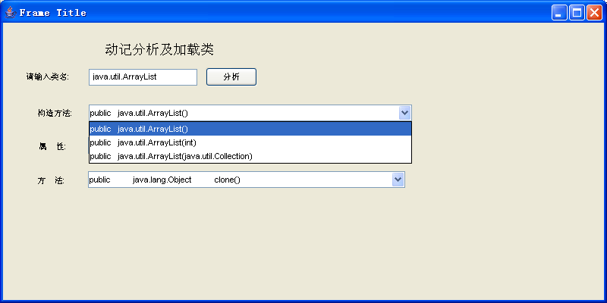
例子1：动态查看类的信息

Slide 10
例子1：动态查看类的信息
1、根据完整类名创建Class对象。
String path = this.jTextField1.getText();
Class cls = Class.forName(path);
有ClassNotFoundException异常
2、反射出类的构造方法。
Constructor[] cos = cls.getDeclaredConstructors();
Constructor[] cos = cls.getConstructors();
3、反射出类的属性。
Field[] fies = cls.getDeclaredFields();
Field[] fies = cls.getDeclaredFields();
4、反射出类的方法。
Method[] meths = cls.getDeclaredMethods();
Method[] meths = cls.getMethods();

Slide 11
例子1：动态查看类的信息
5、获取访问修饰符。
Modifier.toString(temp.getModifiers())
Temp可以是构造方法、字段、方法等
6、获取方法参数类型。
Class[] clss = temp.getParameterTypes();
for(int j = 0;j < clss.length;j++){
ctemp = clss[j];
sb.append(ctemp.getName());
}
7、获取属性的类型。
tempf.getType().getName()

Slide 12
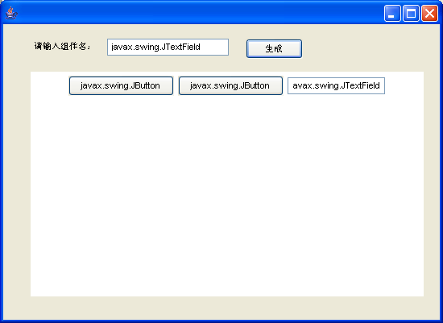
例子2：动态新建类的对象

Slide 13
例子2：动态新建类的对象
1、根据完整类名创建Class对象。
String path = this.jTextField1.getText();
Class cls = Class.forName(path);
有ClassNotFoundException异常
2、根据Class对象创建出实例对象。
Object o = cls.newInstance();
抛出IllegalAccessException。类必须符合bean规范才能被创建。

Slide 14
例子3：运行时调用methods
1、取出待调用的Method。
Method method = cls.getMethod("setText", new Class[] {String.class});
参数一表示：方法名，
参数二表示：方法的参数类型。
有NoSuchMethod异常抛出
2、用Method调用方法。
method.invoke(o,new Object[]{path});
参数一表示：调用那个对象的方法。
参数二表示：调用方法的具体参数。
方法不能调用，抛出IllegalAccessException异常

Slide 15
例子4：运行时变更fields内容
1、取出待调用的Fields 。
Field fie = cls.getField("name");
参数一表示：属性名
有NoSuchFieldException异常抛出
2、用Fields调用方法。
fie.set(o,"bb");
参数一表示：调用那个对象的方法。
参数二表示：调用方法的具体参数。
属性不可访问，抛出IllegalAccessException异常

Slide 16
反射实践
通用的查询方法：使用jdbc查询任意的数据库表的数据封装到vo值对象中

Slide 17
总结
Class是一个特殊的类，它的实例用来表示一个.class文件在内存中的存在形势。
反射就是照镜子，照出类的内部结构。
利用反射，可以在运行状态下初始化类。

